Slide 1
Формування у дітей початкових уявлень про дії та поведінку, що орієнтовані на сталий розвиток.

Slide 2
«Почніть робити те, що потрібно. Потім робіть те, що можливо. І ви раптом виявите, що робите неможливе»
Св. Франциск Асізський

Slide 3
Що такий сталий розвиток?
«Sustainable development» (англ.) – розвиток, який можна підтримувати на певному рівні.
Концепція, що пояснює оптимальні шляхи розвитку людства.
Розвиток, який дає можливість поколінням людей, котрі живуть сьогодні, задовольнити їхні потреби, проте не ставить під загрозу здатність майбутніх поколінь також задовольнити власні потреби.

Slide 5
У яких сферах життя має бути забезпечений сталий розвиток?
В екологічній сфері
В економічній сфері
В соціальній сфері

Slide 6
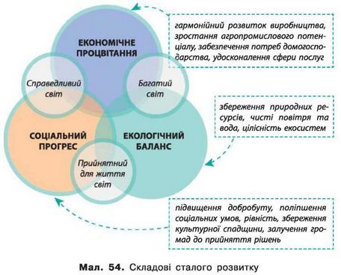

Slide 7
Основна мета освіти для сталого розвитку
Інформує ПРО сталий розвиток.
Формує нові моделі поведінки і звички дітей важливі ДЛЯ сталого розвитку
«Тепер, коли ми навчилися літати в повітрі, плавати під водою, нам бракує лише одного: навчити жити на Землі, як люди»
Бернард Шоу

Slide 8
Емпауермент-педагогіка мотивації і натхнення до дії.
«Емпауермент» (з англ. empowerment- надання людині мотивації й натхнення до дії).
Основні принципи емпауермент-педагогіки:
➢ створення умов для формування у дитини впевненості у власних силах і можливостях та відповідальності за результати навчання;
➢ прийняття рішень щодо власного стилю життя та їх виконання;
➢ забезпечення психологічного комфорту дітей під час занять як за допомогою спеціальних прийомів, гак і через доступність змісту (за принципом вибору кожною дитиною тих кроків, які вона хоче і може здійснити);
➢ створення умов для появи у дітей ентузіазму і почуття задоволення від результатів групової и індивідуальної роботи, виконання дій і вироблення звичок поведінки, орієнтованих на сталий розвиток, що досягається насамперед завдяки постійному позитивному (як за формою, так і за змістом) зворотному зв'язку.

Slide 9
Традиційна
лінійна модель навчання
ІІ. Зміна ставлення
І. Інформація –
Знання
IV.Зміна поведінки –
(дії)
ІІІ. Зміна цінностей

Slide 10
Способи організації «покрокового» просування дітей за педагогікою емпауермент.
Занепокоєння
Інформація
Дії
Надання зворотнього звязку
Допомога у формулюванні запитань.
Допомога у формулюванні намірів

Slide 11
на сталий розвиток:
лідера (мотивує, надихає, підтримує, спрямовує);
носія інформації (володіє знаннями та вміннями);
радника (допомагає знайти оптимальний спосіб
діяльності);
організатора(організовує діяльність дітей, створює
умови);наставника, помічника (допомагає виконувати завдання);
експерта (аналізує процес і результати освітнього процесу).
Функції вихователя у формуванні навичок, орієнтованих

Slide 12
ПОМИЛКИ Центрація уваги на вихователі Намагання розважити, вразити (шоу, сюрпризні моменти) Переважає монолог вихователя Ігнорування активної природи дітей, важливості особистого досвіду Використанняпереважно слухового і зорового аналізаторів для сприйняття інформації | ТРЕБА Центрувати увагу на спільній справі та взаєминах з однолітками Пробудити зацікавленість, занепокоєння, бажання діяти Спонукати дітей до пошуку інформації, мінімізувати монологи Надати можливість дітям набути власного досвіду, прожити нове знання через різні види активності Забезпечити багатоканальне сприйняття інформації

Slide 13
Мета курсу
Сприяти формуванню у дошкільників мотивації до дії і моделей поведінки, орієнтованих на сталий стиль життя.

Slide 14
Завдання курсу
Створення умов для:
Формування у дітей початкових уявлень про дії та поведінку, що орієнтовані на сталий розвиток, необхідних для свідомого вибору способу власного життя.
Усвідомлення дітьми необхідності збереження ресурсів планети та особистої причетності до майбутнього суспільства і природи.
Розвитку у дітей сталих звичок і моделей поведінки, що відповідають сталому розвитку, бажання діяти цьому напрямку.

Slide 15
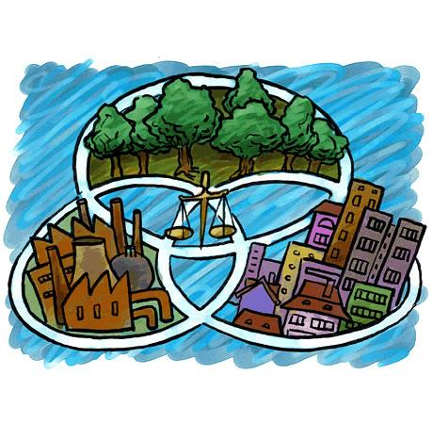
Дії, які мають опанувати дошкільники у процесі опрацювання курсу (виконуються вдома, дошкільному закладі, у найближчому оточенні дитини)
Полягають у:
Покращення стосунків між людьми.
Підтримці морального і психологічного клімату у групі
Розумному споживанні енергії та води
Зменшення марних витрат сировини.
Зменшення кількості відходів
Зміцнення власного здоров'я, тощо

Slide 16
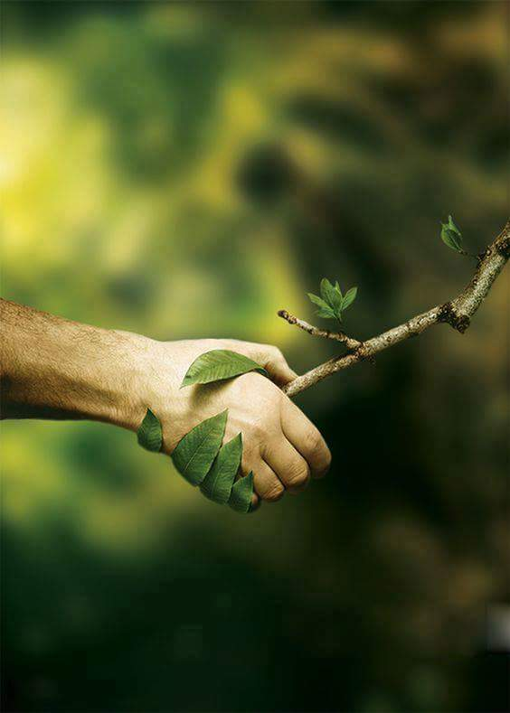
Дякую за увагу

